Slide 1
Sanar el trauma. De la supervivencia a la vida.
Miguel Fúster Almarche.
Psicólogo Clínico. Consultor EMDR.
CDAI psicólogos.

Slide 2
¿Qué vamos a ver?
Qué entendemos por trauma.
El estudio ACEs y su relación con la salud mental del individuo.
Tipos de trauma (por comisión y omisión).
El trauma complejo o DESNOS.
Síntomas relacionados con el trauma.
El proceso terapéutico.

Slide 3
¿Qué entendemos por trauma?
Proceso terapéutico centrado en el trauma.
De la herida relacional a la integración.
Observación de la experiencia traumática: con curiosidad, sin juicio.
Inicio de proceso terapéutico en individuo en crisis.
No darse cuenta.
No poder mirar en el problema.

Slide 4
¿Qué entendemos por trauma? (II)
Observamos la Memoria Traumática en:
Las experiencias adversas. (bulling, maltrato, abuso). El pasado es presente.
Autoconcepto desadaptativo.
Exceso o falta emocional. Miedo, vergüenza, culpa, rabia.
Estado psicobiológico de PELIGRO (lucha, huida, congelación). SEGURIDAD
La interacción social y dificultad de conexión. (mirada, posición corporal)

Slide 5
¿Qué entendemos por trauma? (III)
Secuelas del trauma: Dificultad en estar conectado con la vida, con él mismo y con la sensación de seguridad.
La experiencia relacional traumática es la traición de otro individuo.
A edades más tempranas y sin reparación el trauma se consolidará.
La persona funcionará en estado de supervivencia.
Tratamiento: de la supervivencia a la vida.
Final del proceso terapéutico: Darse cuenta, poder mirar, poder relatar.

Slide 6
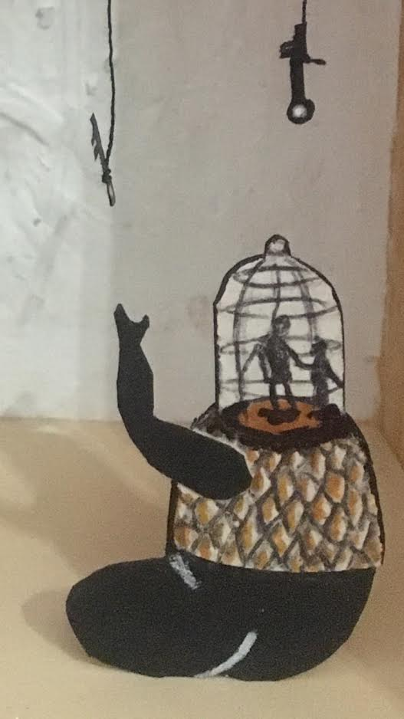
Trauma
Choque o impresión emocional muy intenso causado por hechos o acontecimientos negativos que produce en el subconsciente de una persona una huella duradera que no puede o tarda en superar.
El trauma aparece conectado con la experiencia de traición de otro ser humano, es relacional. No suele generarlo la experiencia en si, sea lo abrumadora que sea.
Los síntomas que podemos observar, es una de las ventanas al trauma y al mundo interno del paciente, nos da pistas sobre las experiencias relacionales traumáticas del individuo.
Juana Basat, 2013

Slide 7
Heridas. Lucia Ros. 2022.

Slide 8
Heridas. Lucia Ros. 2022
Heridas que nos encierran/heridas que no se cierran/Se disimulan ante el sopor/de la vida moderna/luego gritan en Silencio/cuando no las ves./A menudo sin saberlo/pero siempre sin permiso/y sin avisar.
Heridas que dirigen nuestros actos/con el miedo al volante/y la inseguridad en los pies.
Heridas que nos alejan/que construyen escudos/que se esconden bajo la piel.
Heridas que nos nublan/que nos estancan/y distorsionan el paisaje.
Heridas que nos mudan las palabras/cuando toca plantar cara.
Heridas que se heredan/como ermitaño entre la hiedra/que espera que hierva la sangre./Sangre que traerá más sangre/si no se frena la herida./Herida/Herida la vida, la estima, el valor./Heridas.
Heridas que escuecen/pero alivian/si las escuchamos/aceptamos/trasmutamos/las sacamos pasear.
Y una vez vencida la herida,/lo que queda es la vida.

Slide 9
Trauma como herida relacional
Observamos la herida en:
La sensación de seguridad.
La conexión con uno mismo y con el entorno.
La regulación emocional.

Slide 10
Apego
Muestra de la experiencia relacional del individuo con otros seres con los que se relaciona.
Fortaleza: Seguro.
Desequilibrio. Ansioso.
Disociación: Desorganizado.
Ser humano de la dependencia a la interdependencia.
Experiencias adversas en la infancia.

Slide 11
Trauma complejo del desarrollo. Bessel Van der Kolk
La experiencia de múltiples, crónicas y prolongadas experiencias adversas y eventos traumáticos durante el desarrollo, la mayoría de las veces de naturaleza interpersonal y de inicio temprano en la vida.

Slide 12
Modelo de intervención en trauma.
Trauma no es lo que me sucedió, trauma es lo que pasó dentro de mi como resultado de lo que me sucedió. Gabor Mate.
El modelo de intervención en trauma explora la relación que hay entre los síntomas actuales y con las experiencias anteriores.
Qué pasa dentro de mi (PRESENTE)
Como resultado de lo que me sucedió (PASADO)

Slide 13
El estudio ACEs y su relación con la salud del individuo
Demuestra cómo las experiencias adversas en la infancia (ACEs) tienen consecuencias directas en la salud del individuo.
Dr. Felliti, clínica obesidad.
Hipótesis: La dificultad en bajar de peso podría ser una estrategia de afrontamiento de mecanismos de depresión, ansiedad, miedo o vergüenza asociados a experiencias adversas anteriores.
Encuesta acerca de Abuso físico, sexual y emocional, negligencia física y emocional, exposición a violencia domestica, uso de drogas en hogar, enfermedad mental de alguno de los padres, separación, cárcel.

Slide 14
Pirámide ACEs

Slide 15
Conclusiones ACEs
Trauma infantil muy común.
Vinculo entre trauma infantil y desordenes en las áreas bio-psico-social (dificultades cognitivas, enfermedades crónicas, depresión, suicidio, violencia, victima de violencia, consumo sustancias, esclerosis, cáncer…
El estrés tóxico genera unas consecuencias tanto en la arquitectura cerebral, en nuestro SN y en la epigenética del individuo.
17000 personas.
11220 al menos puntuaban uno.
9761 puntuaban más de uno.
5310 3 o más ACEs.

Slide 16
Trastorno traumático del desarrollo
La edad es un factor de vulnerabilidad.
Los trastornos de base traumática son trastornos de “no darse cuenta”.
Por ello de vital importancia leer mucho más allá que las palabras durante las sesiones.
El estrés traumático complejo o DESNOS (Disorder of Extreme Stress not otherwise Specified):
desregulación emocional.
pérdida de la propia identidad.
alteraciones en la habilidad para relacionarse e intimar con otros.

Slide 17
DESNOS en niños y adolescentes
Desarrollo físico y psicológico más lento.
Alteración de las funciones ejecutivas.
Apego inseguro y desorganizado.
Desregulación emocional.
Amnesia.
Vergüenza.
Alteraciones en el autoconcepto.
Impulsividad.
Autolesiones.
Dificultad en reconocer sus propias necesidades.

Slide 18
DESNOS en adultos.
Amnesia o pérdida de la memoria sobre algunos fragmentos del pasado e incluso del presente.
Disociación
Vergüenza crónica.
Sentimientos de culpabilidad e inutilidad.
Problemas para conectar, relacionarse y confiar en los demás.
Somatizaciones (dolor muscular, alteraciones digestivas, cefaleas, etc).
Crisis en el sistema de valores.
Disforia.
Autolesiones.
Ideación suicida.
Adicciones.

Slide 19
El amor y la conexión humana: factor de protección del sistema inmunitario.
Una infancia suficientemente feliz facilita un funcionamiento integrado del SN. Fortalece al sistema opioide y regula al sistema dopaminérgico, afectando al manejo de las experiencias de curiosidad, placer/dolor y de bienestar (serotonina y oxitocina), facilitando una buena salud física y emocional.
Notes:
Pagina 26

Slide 20
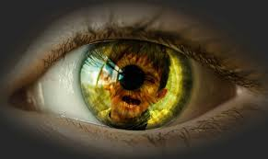
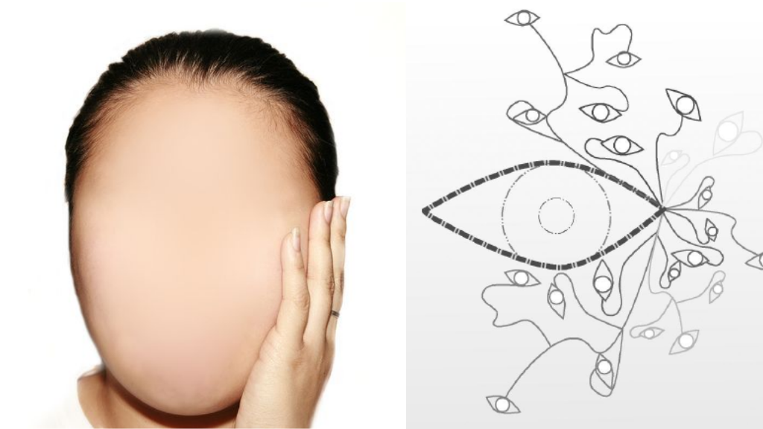
Tipos de trauma relacional
Trauma por comisión
Trauma por omisión

Slide 21
Trauma y desregulación sentidos
Tacto.
Vista.
Gusto.
Olfato.
Oido (voz)
Interocepción.
Propiocepción.

Slide 22
Trauma y cerebro Corteza orbitofrontal derecha: Memoria implícita
Notes:
Paginas 44.

Slide 23
Trauma y cerebro (II)
La VISION DE LA REALIDAD está mediatizada tanto por experiencias positivas como negativas.
Las experiencias traumáticas almacenadas como memoria implícita, llevan a la corteza orbitofrontal (sobretodo la derecha) a producir una percepción de las experiencias conectadas con peligro, indefensión, culpa, vergüenza…
La visión de la realidad funciona así como guía en nuestra percepción y no nos permite pasar a otro estado mientras el trauma no esté resuelto. El trauma se ha incorporado en nuestra manera de ver, hacer, sentir, percibir…
El trauma apaga la luz del cerebro, generando en algunos casos amnesia, despersonalización, desrealización, confusión de identidad y alteración de identidad, en resumen, procesos disociativos que vienen a afectar de manera directa al self.
Notes:
Paginas 45 y 46

Slide 24
Trauma y cerebro (III)
Funciones, disfunciones y defunciones de la C.O.F:
Funciones: Regulación conducta social, inhibición conductual, implicación en la personalidad, regulación psicofisiológica, gestión emocional y agresividad, sistema de recompensa y castigo, integración de la información sentido-experiencia, anticipación de toma de decisiones, motivación y planificación.
Disfunciones: aparición de conductas agresivas, dificultad en la vinculación con los otros, no empatía, desobediencia de normas sociales, apatía, incapacidad para iniciar o mantener planes, elevado nivel de desinhibición, regulación externa, adicciones (comportamentales y a sustancias), trastornos de alimentación,…
Otras disfunciones pueden estar relacionadas con el temor social, la inhibición, la evitación de las conductas sociales, excesiva empatía en detrimento de sí mismo, acatar normas sociales de manera rígida, alta inhibición…
Notes:
Paginas 45 y 46

Slide 25
Trauma y cerebro (IV)
Defunciones. Se relaciona de manera directa con las emociones y la toma de decisiones.
Antonio Damasio, conocido neurólogo, es uno de los científicos que más ha estudiado el caso de Pineas Cage, que perdió el lóbulo frontal izquierdo en un trabajo en la mina y se comprobó el radical cambio de carácter, la dificultad en la planificación, el caos y el desorden.
Las experiencias de trauma y sus consecuencias afectan al cerebro, aumentando la desregulación y sosteniendo la disociación, afectando a nuestro presente y nuestra planificación de futuro. Aún así debemos considerarlas disfunciones, NO defunciones.
Estas disfunciones en el lóbulo frontal afectan de manera directa a nivel bio-psico-social.

Slide 26
Maduración del cerebro del niño
Ser altamente dependiente y con explosiones de dopamina constantes, con un sistema cerebral preparado para, con los adultos, ir conectándose al amor, al manejo del dolor y el placer, al enfado, a la ilusión, para llegar a la autorregulación y la autorrealización.
El adulto es el compañero que le enseña al niño a confiar y a manejarse, facilitando la exploración.
Funciona como lóbulo frontal auxiliar del niño. El lóbulo frontal del niño irá madurando hasta después de los veinte años siempre en interrelación.
Notes:
Pagina 48

Slide 27
El proceso Psicoterapéutico: El Terapeuta
Formación + Supervisión + Psicoterapia
Psicólogo Suficientemente Bueno
Donald Winicott popularizó durante la segunda mitad del siglo XX la expresión que hacia referencia a una madre suficientemente buena para desarrollar su teoría sobre la indispensable función del sostén de los hijos.

Slide 28
Formación
Neurobiología. Necesario un conocimiento del SNC.
Anatomía cerebral.
Apego.
Trauma y Disociación.
Terapias de Reprocesamiento como EMDR.
Terapias que incluyan al cuerpo como Somatic Experiencing, Sensorimotor, Vegetoterapia…

Slide 29
Darse cuenta. Quién soy: Terapeuta.
La Supervisión debe comenzar por nosotros.
Explora quién eres.
La psicoterapia es un proceso relacional:
Es importante entender nuestra historia, para poder conectar plenamente con la persona con la que trabajamos y su historia.
Una historia integrada en el terapeuta será un factor facilitador de conexión con la persona con la que trabajamos; de dónde vengo (niño y adolescente), quién soy y hacia dónde quiero ir (adulto).
Mis cicatrices emocionales y recursos, como factores de protección y mis heridas emocionales, como factores de riesgo: la transferencia y la contratransferencia. El valor de la psicoterapia en el terapeuta.
Notes:
Pagina 2

Slide 30
Darse cuenta: Quién soy: Terapeuta (II)
¿Por qué decidiste dedicarte a la salud mental?
¿Por qué te interesan las terapias enfocadas al trauma?
¿De qué manera te relacionas?
¿Cuál es la experiencia relacional terapéutica más bonita que has vivido?
¿Cuál es la experiencia relacional terapéutica más dura que has vivido?
Dime cinco experiencias de tu vida que puedan explicarte quién eres hoy.
¿Cómo te llevas con tus emociones? (rabia, vergüenza, tristeza, miedo, alegría...).
¿Qué estrategias utilizas para calmarte? ¿Y para activarte?
¿Cómo te cuidas?
¿Cómo te entretienes?
¿Cómo manejas el aburrimiento?

Slide 31
Conexión
El ser humano necesita de conexión desde su concepción.
Algunos han vivido estrés tóxico continuado.
El terapeuta se dedica al cuidado de sus pacientes, algunos cumpliendo la formación y dejando la supervisión y la psicoterapia.
Evitando mirarse hacia dentro y regulándose de esta manera.
Exploremos nuestras características de personalidad, regulación, capacidad para tolerar el dolor físico o emocional, sistema inmune.
Es necesario ser consciente de nuestras heridas, cuidarlas y curarlas para que no interfieran en el tratamiento de mis pacientes.

Slide 32
Tratamiento: Mirando al terapeuta
El tratamiento pretende emular un arte marcial como el aikido, basado en el círculo,
Aiki significa armonía con la energía vital.
El terapeuta absorbe lo que le presenta la persona, sin ser más que un acompañante. Se parte de esta tensión para iniciar el movimiento terapéutico, evitando la confrontación, la resistencia y acogiendo el conflicto, como una danza.
En el proceso de curación atravesamos el vacío para que el paciente pueda conectar con el self, con la parte auténtica de él.
Notes:
71

Slide 33
Tratamiento(II): Mirando al terapeuta
Chi (vitalidad interior). La conexión se fortalece a medida que tomas conciencia, pues permites que la energía fluya y prosperen las conexiones físicas y neuronales.
Ser consciente nos habla de integración cerebral, no darse cuenta nos habla de desconexión.
Presta atención a tu interior y reduce progresivamente tu resistencia a las sensaciones y juicios que estás experimentando para incrementar tu consciencia.
El trauma nos muestra que el chi ha perdido el flujo de energía natural, tomando elementos de regulación externa para reequilibrarse. Observamos nuestro ritmo, siendo conscientes para, progresivamente pasar de la atención externa a la interna.

Slide 34
El vínculo con los agentes implicados
El proceso terapéutico debe ser una ventana desde la que observen y aprendan formas saludables de abordar el conflicto.
Una dinámica para ser conscientes de algunos roles perjudiciales y comunes en el proceso terapéutico, es el Triangulo Dramático de Karpman, donde los individuos muestran, de manera inconsciente los roles de salvador, víctima y agresor, y cómo éstos pueden ir variando en cada uno. Conocerlos y reconocer esta dinámica en nosotros y en los otros nos ayuda a salir de este complicado entramado relacional y da la oportunidad de cambio.

Slide 35
El terapeuta
La mejor manera de enseñar es siendo un ejemplo para los pacientes.
El terapeuta no deja de aprender, esto no debe ocultarse.
El terapeuta debe tener paciencia.
El terapeuta debe crear un buen clima.
Si el terapeuta esta enfermo o cansado, debe trasmitirlo al paciente.
Debe ser un buen maestro que guie al director de orquesta (el paciente), la jerarquía debe ser entendida desde el respeto, la persona que viene a vernos es el que ha decidido trabajar con nosotros, nos da permiso para que le acompañemos.
La idea de caer y levantarse es un continuo en el proceso terapeutico, cada caída ayuda al cerebro a modificarse.

